Slide 1
1
Unit 1

Slide 2
My Friends
أصدقائي

Slide 3
Words
كلمات

Slide 4
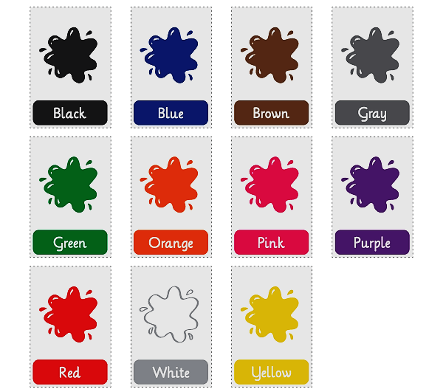
Materials :
Colors flashcards
Classroom English poster

Slide 5
Strategy :
Paper Flutter Color Activity :
Put the colors flashcards in an envelope , then spell them on the table ; choose one student to help you put the flashcards back into the envelope , and each time he or she picks up a card you ask the class
“ what’s this color ? ”

Slide 6
Review the previous lesson
مراجعة سريعة للدرس السابق

Slide 7
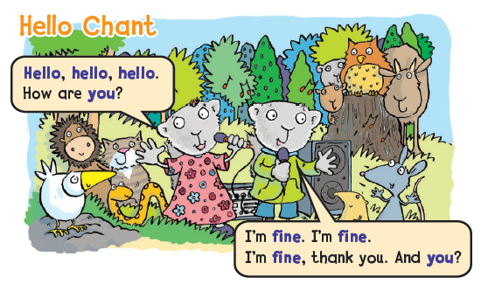
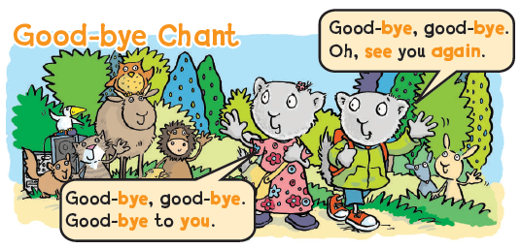

Slide 8
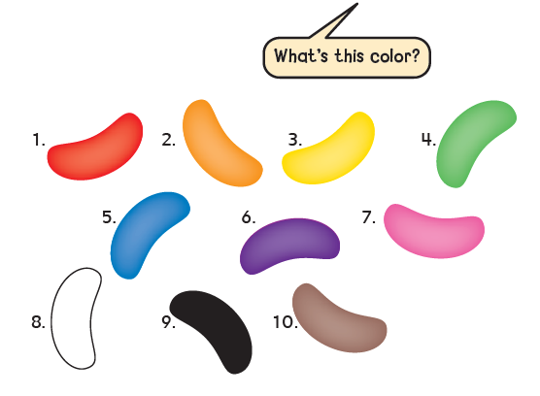
1
Chant and point
ردد الأنشودة ثم تابع على اللون المحدد

Slide 9
نستطيع أن نختصر كلمة " ماذا "
بالطريقة التالية
What is this color ?
=
What’s this color ?

Slide 10
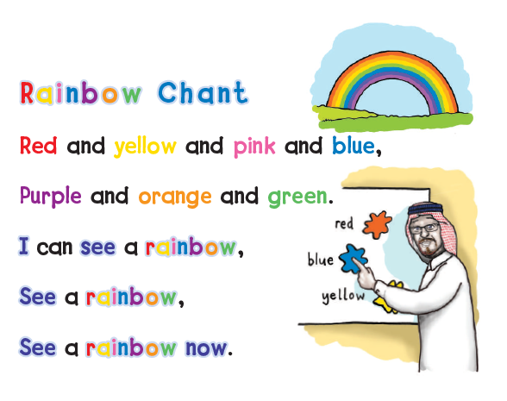
2
Listen and chant
استمع ثم ردد الأنشودة

Slide 11
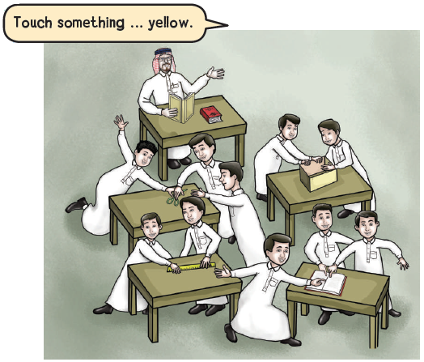
وقت المرح
3
Color Race سباق الألوان
Listen and touch as fast as you can . استمع ثم المس اللون في أسرع وقت ممكن

Slide 12
Goal Check
التحقق من الهدف

Slide 13
الهدف :
أن يردد الطالب اسماء خمسة ألوان بالشكل الصحيح
أن يستخرج الطالب 3 ألوان في الصف

Slide 14
Have a nice day
See you next class

